Slide 1


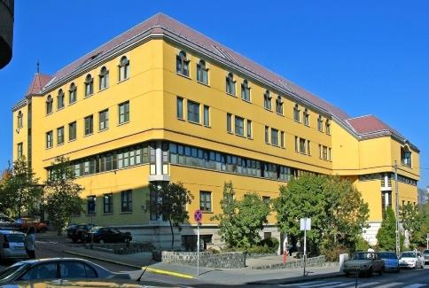
Magyar Nemzeti Rákellenes Program 2018-2030
Prof. Dr. Polgár Csaba
Országos Onkológiai Intézet, Budapest

Slide 2

Nemzeti Népegészségügyi Programok
Nemzeti Rákellenes Program (1993-1997-2001-2006-2018-)
Nemzeti Szív- és Keringésrendszeri Program (2018)
Nemzeti Gyermekgyógyászati Program (2018-)
Nemzeti Mentális Egyészség Program (2018-)
Nemzeti Mozgászszervi Program (2018-)
Nemzeti Infektológiai Program (2021-)

Slide 3
Daganatos morbiditás és mortalitás jelentősége
Évi ≈ 75.000 új daganatos eset 2030-ra ≈ 100.000 új eset
Minden 3. embernél élete során rosszindulatú daganat alakul ki
Második leggyakoribb halálok
Összes halálozás 25%-ának oka daganat Minden 4. ember!!!
Népegészségügyi szempontból kiemelt jelentőségű betegségcsoport

Slide 4
Elmúlt 30 év eredményei az onkológiában (1992-2022)
Onkológiai ellátórendszere struktúrájának kialakítása, progresszivitás szintjei
Onkoterápiás protokollok, irányelvek kidolgozása (1994, 2000, 2011, 2017)
Nemzeti Rákellenes Program: 1993…1997…2001…2006… 2018!!!
1997-98: sugárterápiás géppark felújítás,
Új sugárterápiás központok: Gyula (1996), Kecskemét (1997), Kaposvár (2001), Veszprém (2016), Salgótarján (2021)
2002: Mammográfiás emlőrák szűrés (szekunder prevenció)
2011: Nemdohányzók védelméről szóló tv., népegészségügyi termékadóról, közétkeztetésről szóló jogszabályok, egészséges táplálkozást elősegítő ár-, vám- és kereskedelmi intézkedések (primer prevenció)
2014: HPV-oltás bevezetése (primer prevenció) - >80%-os igénybevétel
2015: Méhnyakrák szűrés – védőnők bevonása (szekunder prevenció)
2016: CT és MRI készülékek cseréje
2012-20: Sugárterápiás géppark cseréje és bővítése – 32 LINAC!
2017: CyberKnife készülék telepítése - OOI
2018: Vastag- és végbélrák szűrési program
2019: Low-dose CT implementációs tüdőrák szűrési program (HUNCHEST 2)
2019: Modern sugárterápiás technikák finanszírozása (Brachyterápia, sztereotaxiás RT, IMRT, IGRT)
2020: Országos Molekuláris Onkoteam megalakítása (OOI)
2021: Molekuláris patológiai diagnosztika finanszírozásának emelése (PCR kassza)
Jelentősen emelkedő incidencia mellett is stagnáló daganatos halálozás

Slide 5
A felfedezett és a Nemzeti Rákregiszternek bejelentett leggyakoribb új rosszindulatú daganatok száma 2010 és 2019 között, a két nemre együtt
Lokalizáció |  | Esetszám
 |  | 2010 | 2011 | 2012 | 2013 | 2014 | 2015 | 2016 | 2017 | 2018 | 2019
 | Bőr egyéb (C44) | 11375 | 13784 | 14228 | 14926 | 16120 | 15607 | 16273 | 17485 | 17825 | 17759
1 | Tüdő (C33-C34) | 10434 | 10998 | 11274 | 11152 | 11467 | 11770 | 12062 | 12237 | 9762 | 11305
2 | Vastag-/végbél (C18-C21) | 9629 | 10239 | 10591 | 10844 | 10727 | 10721 | 11047 | 10779 | 10540 | 11196
3 | Emlő (C50) | 7094 | 7078 | 7751 | 7979 | 8082 | 8360 | 8534 | 8581 | 8612 | 8488
4 | Nyirok- és vérképzőr.(C81-96) | 4138 | 4298 | 4891 | 4862 | 4778 | 4926 | 5113 | 4969 | 4975 | 4861
5 | Prosztata (C61) | 3642 | 4242 | 4069 | 4721 | 4608 | 4555 | 4631 | 4855 | 4628 | 4802
6 | Húgyhólyag (C67) | 2677 | 3073 | 3340 | 3336 | 3523 | 3444 | 3526 | 3526 | 3536 | 3464
7 | Vese (C64-C66 és C68) | 2224 | 2547 | 2717 | 2855 | 2842 | 2910 | 3050 | 3252 | 2986 | 3051
8 | Ajak és szájüreg (C00-C14) | 3051 | 3091 | 3200 | 3222 | 3268 | 3206 | 3171 | 2929 | 2827 | 2960
9 | Melanoma (C43) | 2029 | 2075 | 2291 | 2416 | 2419 | 2815 | 2663 | 2962 | 2774 | 2832
10 | Hasnyálmirigy (C25) | 2325 | 2285 | 2579 | 2763 | 2744 | 2910 | 3042 | 2811 | 2849 | 2812
 | Összesen: | 77131 | 81450 | 87064 | 89086 | 90944 | 92358 | 94933 | 94706 | 90792 | 93119
 | Összesen (C44 nélkül): | 65756 | 67666 | 72836 | 74160 | 74824 | 76751 | 78660 | 77221 | 72967 | 75360
+ 9.604

Slide 6
Magyarországi daganatos halálozási sorrend
(KSH 2008-2020) A két nemre együtt
Lokalizáció |  | Esetszám
 |  | 2008 | 2009 | 2010 | 2011 | 2012 | 2013 | 2014 | 2015 | 2016 | 2017 | 2018 | 2019 | 2020
1 | Tüdő (C33-C34) | 8330 | 8453 | 8648 | 8533 | 8896 | 8591 | 8733 | 8753 | 8883 | 8840 | 8716 | 8447 | 8159
2 | Vastag-/végbél (C18-C21) | 4753 | 4949 | 4965 | 5054 | 5084 | 5017 | 5050 | 5008 | 5059 | 4985 | 5034 | 4933 | 4910
3 | Emlő (C50) | 2141 | 2183 | 2040 | 2159 | 2123 | 2194 | 2133 | 2250 | 2248 | 2138 | 2149 | 2200 | 2227
4 | Hasnyálmirigy (C25) | 1794 | 1837 | 1848 | 1850 | 2003 | 1976 | 1999 | 1978 | 2178 | 2228 | 2153 | 2119 | 2168
5 | Nyirok- és vérképzőr. (C81-96) | 1822 | 1742 | 1785 | 1815 | 1826 | 1799 | 1743 | 1917 | 1787 | 1735 | 1848 | 1780 | 1705
6 | Prosztata (C61) | 1186 | 1193 | 1209 | 1198 | 1125 | 1211 | 1280 | 1258 | 1301 | 1389 | 1314 | 1319 | 1354
7 | Gyomor (C16) | 1725 | 1824 | 1626 | 1701 | 1732 | 1619 | 1602 | 1500 | 1579 | 1472 | 1433 | 1333 | 1300
8 | Ajak és szájüreg (C00-14) | 1651 | 1521 | 1524 | 1494 | 1536 | 1431 | 1460 | 1472 | 1395 | 1333 | 1316 | 1311 | 1213
9 | Húgyhólyag (C67) | 831 | 831 | 904 | 923 | 983 | 899 | 906 | 959 | 975 | 983 | 1008 | 1033 | 1029
10 | Vese (C64-C66 és C68) | 712 | 759 | 829 | 849 | 784 | 835 | 830 | 775 | 809 | 845 | 809 | 793 | 829
 | Összesen: | 32111 | 32536 | 32460 | 32670 | 33224 | 32748 | 32748 | 32792 | 32987 | 33548 | 32586 | 32012 | 31623
- 488

Slide 7
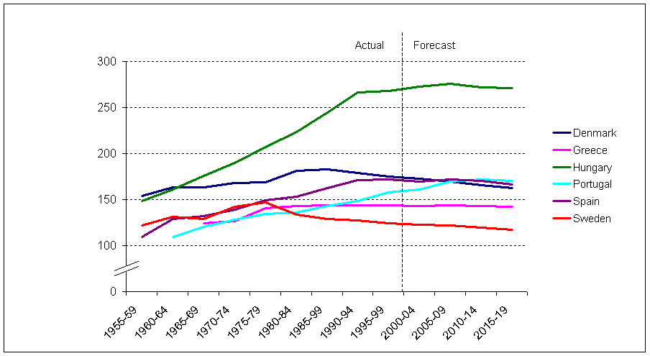
Férfi daganatos halálozás tendenciái Európában 1955-2019
Rendszerváltás

Slide 8
Magyarországi daganatos halálozási sorrend
(KSH 2007-2019) Férfiak
Lokalizáció |  | Esetszám
 |  | 2007 | 2008 | 2009 | 2010 | 2011 | 2012 | 2013 | 2014 | 2015 | 2016 | 2017 | 2018 | 2019
1 | Tüdő (C33-C34) | 5581 | 5597 | 5687 | 5741 | 5558 | 5763 | 5418 | 5456 | 5356 | 5542 | 5393 | 5341 | 4997
2 | Vastag-/végbél (C18-C21) | 2621 | 2563 | 2762 | 2704 | 2835 | 2810 | 2865 | 2848 | 2825 | 2848 | 2816 | 2836 | 2837
3 | Prosztata (C61) | 1160 | 1186 | 1193 | 1209 | 1198 | 1125 | 1211 | 1280 | 1258 | 1301 | 1389 | 1314 | 1319
4 | Ajak és szájüreg (C00-14) | 1292 | 1364 | 1245 | 1232 | 1213 | 1225 | 1146 | 1157 | 1167 | 1122 | 1035 | 1037 | 1018
5 | Hasnyálmirigy (C25) | 838 | 899 | 897 | 863 | 942 | 950 | 943 | 958 | 946 | 1056 | 1084 | 1071 | 982
6 | Nyirok- és vérképzőr. (C81-96) | 835 | 946 | 887 | 923 | 919 | 919 | 916 | 897 | 969 | 914 | 880 | 895 | 923
7 | Gyomor (C16) | 1042 | 981 | 1002 | 932 | 955 | 1000 | 942 | 904 | 853 | 930 | 930 | 819 | 779
8 | Húgyhólyag (C67) | 588 | 582 | 605 | 630 | 655 | 714 | 637 | 586 | 679 | 683 | 667 | 706 | 713
9 | Máj (C22) | 436 | 487 | 514 | 499 | 516 | 538 | 553 | 625 | 565 | 581 | 590 | 565 | 578
10 | Vese (C64-C66,C68) | 423 | 433 | 486 | 507 | 482 | 507 | 471 | 505 | 481 | 485 | 488 | 489 | 470
 | Összesen: | 17760 | 17899 | 18177 | 18032 | 17990 | 18279 | 17815 | 17763 | 17655 | 18020 | 18050 | 17617 | 17241
53%
29%
16%
8%

Slide 9
Magyarországi daganatos halálozási sorrend
(KSH 2007-2019) Nők
Lokalizáció |  | Esetszám
 |  | 2007 | 2008 | 2009 | 2010 | 2011 | 2012 | 2013 | 2014 | 2015 | 2016 | 2017 | 2018 | 2019
1 | Tüdő (C33-C34) | 2574 | 2733 | 2766 | 2907 | 2975 | 3133 | 3173 | 3277 | 3397 | 3341 | 3447 | 3375 | 3450
2 | Emlő (C50) | 2045 | 2108 | 2169 | 2011 | 2138 | 2096 | 2167 | 2107 | 2220 | 2223 | 2123 | 2127 | 2174
3 | Colorectalis (C18-C21) | 2158 | 2190 | 2187 | 2261 | 2219 | 2274 | 2242 | 2202 | 2183 | 2214 | 2169 | 2198 | 2096
4 | Hasnyálmirigy (C25) | 909 | 895 | 940 | 985 | 908 | 1053 | 1033 | 1041 | 1032 | 1122 | 1144 | 1082 | 1137
5 | Nyirok- és vérképzőr. (C81-C96) | 860 | 876 | 855 | 862 | 896 | 907 | 883 | 846 | 948 | 873 | 855 | 953 | 857
6 | Petefészek (C56) | 660 | 687 | 687 | 675 | 700 | 700 | 739 | 729 | 727 | 696 | 744 | 716 | 660
7 | Gyomor (C16) | 720 | 744 | 822 | 694 | 746 | 732 | 677 | 698 | 647 | 649 | 627 | 614 | 554
8 | Méhnyak (C53) | 424 | 418 | 396 | 379 | 414 | 426 | 405 | 420 | 476 | 396 | 377 | 408 | 386
9 | Méhtest (C54-C55) | 357 | 334 | 377 | 386 | 436 | 429 | 417 | 461 | 407 | 452 | 433 | 463 | 331
10 | Vese (C64-66, C68) | 263 | 279 | 273 | 322 | 367 | 277 | 364 | 325 | 294 | 324 | 357 | 320 | 323
 | Összesen: | 13926 | 14212 | 14359 | 14428 | 14680 | 14945 | 14933 | 14985 | 15137 | 14967 | 15498 | 14969 | 14771
52%
23%
15%
14%

Slide 10

Nemzeti Rák Kontrol Program definíciója (WHO)
Össztársadalmi szinten szervezett, nemzeti (állami) egészségügyi program, aminek célja a daganatos megbetegedések gyakoriságának és halálozásának csökkentése és a daganatos betegek életminőségének javítása tudományos bizonyítékokra alapozott stratégiák bevezetésével és a rendelkezésre álló erőforrások optimális felhasználásával a megelőzés, a korai felismerés, a kezelés és rehabilitáció területein.
Cél: Daganatos halálozás 10%-os csökkentése 2030-ig
primer prevenció
szekunder prevenció
korai diagnosztika
terápia
rehabilitáció
palliáció – hospice
oktatás
PR tevékenység
résztvevők
nemzeti onkológiai struktúra
indikátorok, monitorizálás
Tartalma (WHO ajánlás):

Slide 11

MNREP - Előzmények
Népegészségügyi Programok
  Kertai program (1994)
  Népegészségügyi Program (2001)
  Egészség Évtizede Johann Béla Program (2002)
  Magyar Nemzeti Rákellenes Program (1993-)
Tartalmi felújítás – 1997, 2001, 2005, 2018
  Magyar Nemzeti Rákellenes Program 2018
    Teljes program (2018-2030 – 105 old.) – 2018.06.27.
    Akcióterv (2018-2030 – 8 old., 16 pont) – 2018.07.23.
    2 + 2 éves Intézkedési terv (2019-20 & 2021-22) – 2018.09.27.
    Szakmai vita, Társadalmi vita
    Kormány általi elfogadás (2018. november)
    Célzott fejlesztési forrás allokáció (2021-2023)

Slide 12

A MNREP kivitelezése
(Cecilia Sepulveda: Policies and managerial guidelines of national cancer control programmes, WHO Geneva 2005)
A prioritások meghatározása
A források megszerzése és szétosztása
– a prioritásoknak megfelelően
A folyamat értékelése, monitorizálása
Folyamatos változtatás
    egységes szakmai vezetés
    célorientáltság
    a nemzet szükséglete
    komponensek egymásra épülése
    kompetencia, felelősségi szintek meghatározása
    folyamatos döntések (felhatalmazás alapján)
    partnerség (minden tényező részvétele)
Szakmai vezetés
Országos Onkológiai Intézet
Hazai szükségletek beépítése – probléma fontossága, speciális körülmények
    külön forrást igényel

Slide 13
Primer prevenció - Előzmények
Karcinogén faktorok elimininálása, csökkentése
DOHÁNYZÁS: tüdő, szájüreg, gége, nyelőcső, gyomor, hólyag, méhnyak
törvényhozás – Dohányzás ellenes törvény (2011)
Elhízás: nyelőcső, vastag- és végbél, emlő, méhtest, vese
diéta: „chips adó” (2012)
alkohol & dohányterméke adójának emelése (2013, 2015, 2017, 2019, 2021)
Testmozgás: nemzeti egészségügyi program – kötelező napi iskolai tornaóra, tornaterem építési program (2012-)
Foglalkozási – környezeti ártalmak
fizikai ágensek: ionizáló sugárzások, napsugárzás (szolárium!)
kémiai ágensek: több száz!
biológiai ágensek:
HPV – vakcináció (államilag finanszírozott program; 2014-)

Slide 14
Primer prevenció – MNREP 2018-30
Karcinogén faktorok elimininálása, csökkentése
Az Európai Rákellenes Kódex rák kialakulásának kockázatát csökkentő kulcselemeinek (12 pont) erőteljes társadalmi kommunikációja.
A dohányzás és alkoholfogyasztás elleni küzdelem erősítése tájékoztató anyagokkal és leszokást segítő programokkal, a betegszervezetek bevonásával és médiakampány segítségével.
Elsődleges és másodlagos prevenciós, célzott kampányok szervezése önkéntesek és gyógyult betegek bevonásával.
Az egészséges táplálkozás érdekében táplálkozási ajánlások széles körben történő ismertetése, élelmiszerek hozzáadott cukortartalmának, só és transzzsír tartalmának szabályozása.
A HPV-elleni védőoltás kiterjesztése a serdülőkorú lány gyermekeken kívül a hasonló korú fiúgyermekekre is.
Hiteles tájékoztatás a világhálón érdemi és ellenőrzött források alapján mind a betegek, mind a szakemberek részére.
Nem ionizáló sugárzások dózislimitjeinek szabályozása és ellenőrzése.
Munkahelyi veszélyeztető tényezők kockázatának kiszűrése.

Slide 15
Az Európai Rákellenes Kódex ajánlása a rákkockázat csökkentésére (12 pont)
Primér
prevenció
Szekunder
prevenció

Slide 16

Korai felismerés és szűrés
Szűrés: tünet- és panaszmentes rizikócsoportok
Korai felismerés: szimptómás betegek
Korai felismerés:
Hatásos kezelés lehetősége
Realitás: emlő, méhnyak, szájüreg, garat-gége, vastag- és végbél, prosztata, bőr
Populáció szintű szűrés feltételei:
vizsgáló módszer bizonyított hatásossága (specificitás, szenzitivitás)
feltételek megléte (módszer, képzett személyzet, berendezések)
célpopuláció elérhetősége (részvételi arány biztosítása)
kiszűrt betegek kuratív kezeléséhez szükséges módszerek megléte
finanszírozás biztosított
lokalizációk:
emlő, méhnyak, vastag- és végbél (WHO, European Code Against Cancer, US Task Force)
tüdő, szájüreg, prosztata, bőr, petefészek (vizsgált területek)
Notes:
16

Slide 17
Szekunder prevenció/Szűrés - Előzmények
Méhnyak:
citológia bevezetése (OOI, 1950-)
citológiai hálózat (OOI, 1960-)
Szervezett citológiai méhnyakrák szűrés (OOI, 1970-)
Népegészségügyi Program (1994, 2001, 2002)
Védőnők bevonása (2015)
Emlő:
MNRKP (OOI, 1993)
Népegészségügyi Program, modell szűrés (1994, 2001, 2002)
Országos mammográfiás szűrési program bevezetése (2002-)
45-65 év között kétévente meghívó mammográfiás szűrésre
Colo-rectalis:
MNRKP (OOI, 1993)
Népegészségügyi Program (Kertai – 1994, 2001, 2002)
Modell szűrések (megtörténtek)
Metodikai viták késleltették bevezetését
(occult bélvérzés vs kolonoszkópia)
Országos szűrési program bevezetése (2018. nov-)
50-70 év között kétévente okkult bélvérzés kimutatása

Slide 18
Szekunder prevenció/Szűrés – MNREP 2018-30
Méhnyak-szűrés országosan egységes hozzáférhetősége érdekében a szűrési rendszer ismételt áttekintése, a szűrési rendszer támogatása, továbbfejlesztése. HPV kimutatáson alapuló szűrésre való áttérés (folyamatban)
Mammográfiás emlőszűrésen a lakossági részvétel növelése 70%-ra hathatósabb kommunikációval, oktatással és a háziorvosok mozgósító szerepének jobb kihasználásával, a leginkább rászoruló területeken mozgó szűrőállomások munkába állításával. Emellett biztosítani kell a szűrőközpontok minőségbiztosítását és szakmai ellenőrzését is. Életkor határok kiszélesítése 45-65 évről 40-75 évre (folyamatban)
Vastagbélrák szűrésére a székletvér vizsgálatának bevezetése 2 évente, 50-70 éves női és férfi populációban.
Tüdőrák-szűrés bevezetése évente végzett alacsony dózisú CT-vizsgálattal a tüdőrákból eredő halálozás csökkentésére az 50-79 év közötti, ≥25 csomagév dohányzási anamnézissel rendelkező (beleértve a <15 éve leszokott) személyek részére. A szűrés bevezetéséhez szorosan csatlakozva a szűrésen résztvevő dohányos emberek részére leszokás támogató programokat is indítani kell.
Informatikai eszközök segítségével olyan program készítése, amely jelzi az aktuális szűrés időpontját, elérhető szolgáltatásokat.

Slide 19
HUNCHEST 2 – GYORSÉRTÉKELÉS*
4 215 fő bázis LDCT:
3 127 fő (74,2%) neg., 914 fő (21,7%) intermedier, 174 fő (4,1%) poz.
61 főnél igazolódott rosszindulatú tüdő daganat.
 | HUNCHEST2 program | OKPI beteganyag | Nemzeti Rákregiszter*
időtáv: | 2019. szept.-2021. dec. | 2019. szept.-2021. dec. | 2016. jan.-2018. dec.
dohányzás | Jelenlegi/korábbi erősen dohányzó (≥25 csomagév) | Jelenlegi/korábbi erősen dohányzó (≥25 csomagév) | nincs információ
Stádium | Fő (%) | Fő (%) | Fő (%)
I. stádium | 37 (60,7%) | 41 (8,3%) | 1 210 (10,0%)
II. stádium | 2 (3,3%) | 39 (7,9%) | 2 670 (22,1%)
IIIA stádium | 9 (14,8%) | 71 (14,3%) | 1 028 (8,5%)
IIIB-C stádium | 3 (4,9%) | 91 (18,3%) | 1 146 (9,5%)
IV stádium | 10 (16,4%) | 254 (51,2%) | 6 053 (50,0%)
megfigyelések száma összesen | 61 100,0% | 496 (100%) | 12 107 (100,0%)
*Bogos K. és mtsai

Slide 20
Komplex terápia
3 fő modalitás:
  - Sebészet
  - Sugárterápia
  - Daganatellenes gyógyszeres kezelések (kemo-, hormon-, immun-
  terápia, célzott biológiai terápia)
Feladatok:
  komprehenzivitás
  centrumok megerősítése és fejlesztése
  („critical mass” – épületek, műszerek, módszerek, szakképzett személyzet)
  egységes protokollok, minőségbiztosítás
  onkológiai team
  multidiszciplináris együttműködés
  magyar onkológiai informatikai hálózat
  akkreditáció, labelizáció, progresszivitás
  finanszírozás

Slide 21

Az onkológiai ellátás minőségi szintjei
Az OECI meghatározta a Rák Centrumok fogalmát Európában
és meghatározta az akkreditáció feltételeit
A komprehenzivitás alapján 5 kategória:
  EURÓPA MAGYARORSZÁG
Comprehensive Cancer Centre
Cancer Centre
Cancer Department
Cancer Unit
Cancer Registry
(10 millió lakos) - 1 Nemzeti Intézet (OOI)
(1,5-2 millió lakos) - 4 Regionális központ
- 15 Megyei központ
- egyszakmás ellátóhely
- informatikai egység

Slide 22

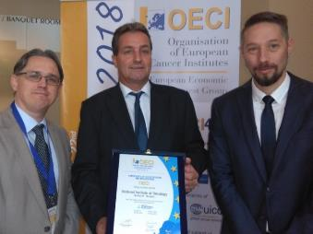


OECI – Organisation of European Cancer Institutes
Onkológiai központok akkreditációja
OOI: Közép- és Kelet-Európa egyetlen akkreditált komprehenzív onkológiai központja
CCC minősítés: 2008
Megújító audit: 2014 és 2018

Slide 23
A magyar onkológiai ellátórendszer
Progresszivitási szintek (akkreditáció):
  Nemzeti Intézet (OOI): III/b
  Regionális központok (Debrecen, Szombathely, Pécs, Szeged): III/a
  Megyei területi (Bp) központok – egységek: II/b, II/a
  Onkológiai gondozók, városi kórházak: I.
Feltételek:
Országos szinten: III/b – a teljes onkológiai spektrum:
Regionális szinten: III/a
  3 diagnosztikai, 3 terápiás modalitás
  (eszköz-műszer, módszerek, képzett személyzet)
  Oktatás
  Speciális felkészültséget igénylő kezelések
  Onkoteam: betegutak
  Megyei (területi) szinten:
  II/b - 3 diagnosztikai és 3 terápiás modalitás a leggyakoribb szervi lokalizációkra és onkoteam
  II/a - 3 diagnosztikai és 2 terápiás modalitás a leggyakoribb szervi lokalizációkra és onkoteam
  Gondozók, városi kórházak (I.szint): primer prevenció, szűrés, gondozás, amire felkészültek
  Magyar Nemzeti Rákellenes Program
  Nemzeti Rákregiszter
  országos szervezési, epidemiológiai, módszertani tevékenység
  preklinikai, klinikai, rehabilitációs és palliatív komplex diagnosztika és terápia.
  Ritka betegségek ellátása
  kutatás: alap (tumorbank), transzlációs,
  klinikai (új módszerek bevezetése)
  oktatás
  nemzetközi kapcsolatok

Slide 24
Az onkológiai ellátórendszer európai harmonizációja, onkológiai központok egységes rendszerének működtetésével – MNREP 2018-30
Az onkológiai ellátó helyek minősítése szakfelügyeleti ellenőrzés alapján a NEAK szerződések, a területi ellátási kötelezettségek meghatározása érdekében.
A magyarországi onkológiai hálózat európai akkreditációjának előkészítése és fokozatos végrehajtása.
Az alapellátás felkészítése az onkológiai betegellátásra – MNREP 2018-30
A háziorvosok és az onkológiai központok között a rendszeres kapcsolattartás feltételeinek kialakítása, szakmai szabályozása és ellenőrzése.
Továbbképző tanfolyamok szervezése az onkológiai szűrés és az onkológiai betegirányítás folyamatainak adminisztratív kezelésére.

Slide 25
Az onkológiai ellátó rendszer finanszírozási feltételeinek javítása – MNREP 2018-30
A daganatos betegellátást 39 intézményre szükséges koncentrálni a beteg utak lerövidítése, a várakozási idő csökkentése és a magasabb minőségű betegellátás érdekében.
A beteg utak lerövidítése rendeleti szabályozással: daganatgyanú esetén soron kívüli beutalási kötelezettség a kijelölt onkológiai centrumokba, illetve a diagnosztikus tevékenységek (képalkotó, labor és patológiai vizsgálatok) finanszírozásának korlátozása az onkológiai központokra.
Az onkológiai kapacitás kerüljön elkülönítésre az Intézményeken belül „védett” onkológiai TVK formájában.
A finanszírozásban progresszivitási szorzók bevezetése:
  II.a megyei centrum sugárterápia nélkül; Szorzó: 1,0
  II.b megyei centrum sugárterápiával; Szorzó: 1,1
  III.a regionális centrum; Szorzó: 1,15
  III.b országos intézet; Szorzó: 1,2
A kijelölt onkológiai központokban a molekuláris patológiai diagnózis (PCR) és képalkotó eljárások (CT, MRI, PET-CT/MR) finanszírozási keretének jelentős megemelése a diagnózis felállításáig eltelt idő lerövidítése és betegek célzott gyógyszeres (kemo-, biológiai és immun-), daganatsebészeti és sugárterápiás tervének kialakítása érdekében.

Slide 26
Korszerű daganatdiagnosztika feltételeinek fejlesztése –
MNREP 2018-30
Az onkológiai centrumokban a képalkotó, labor és molekuláris diagnosztikai vizsgálatok, valamint molekuláris patológiai diagnosztikai vizsgálatok elvégzéséhez szükséges infrastruktúra megteremtése és a feladatarányos finanszírozási feltételek biztosítása.
Képalkotó diagnosztikai eszközpark fejlesztése:
  Amortizálódó CT és MRI készülékek folyamatos cseréje,
  1,5 T MRI készülék biztosítása minden megyei onkológiai központban,
  3T MRI készülék biztosítása a regionális központokban,
  2 MRI készülék (3T és 1,5T) biztosítása az országos központban,
  PET-CT telepítése a regionális központokba,
  PET-MR telepítése az országos központba.

Slide 27
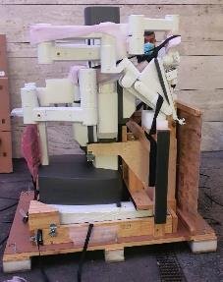
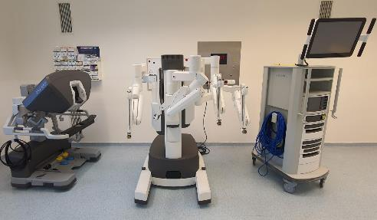
Daganatsebészet korszerűsítése – MNREP 2018-30
Minimálisan invazív sebészet feltételeinek megteremtése valamennyi onkológiai központban.
EFI keretek megemelése, illetve kiterjesztése a szakmai igényeknek megfelelően.
Robotsebészet feltételeinek megteremtése a komprehenzív rákcentrumban.
Az onkológiai műtétek centralizációja a szervspecifikus minőségi és mennyiségi követelményeket biztosító onkológiai központokba.
Onkológiai szaksebészeti ellátórendszer kialakítása, szakképzés, szervspecifikus licencvizsgák, centralizált sebészeti ellátás.
Robot érkezése: 2021.12.16.
Első robotsebészeti műtét: 2022.01.21.:
OOI: 31 műtét
Urológiai program:
Radikális prostatectomia: 9
Partialis nephrectomia: 4
Radikális nephrectomia: 3
Nőgyógyászati program:
LSK hysterectomia-BSO-sentinel: 15 műtét
Jahn Ferenc Kh.: 31 műtét
Urológiai Program:
Radikális prostatectomia: 21
Partialis nephrectomia: 4
Radikális nephrectomia: 2
Uretero/pyeloplastica: 4

Slide 28
Sugárterápiás eszközpark korszerűsítése –
MNREP 2018-30
Az amortizálódott (10 évnél idősebb) 12 lineáris gyorsító és 2 kobaltágyú modern besugárzókészülékekre történő cseréje 2022-ig.
A WHO követelményeinek elérése (200 ezer lakosonként egy lineáris gyorsító) érdekében további 8 lineáris gyorsító telepítése Budapesten, Győrben, Kecskeméten és Nyíregyházán.
Új sugárterápiás központ építése és felszerelése modern besugárzókészülékekkel (2 lineáris gyorsító + brachyterápiás készülék).
A precíziós, modern sugárterápiás eljárások (brachyterápia, sztereotaxiás ablatív sugárkezelés, intenzitásmodulált és képvezérelt sugárkezelés) finanszírozásának megteremtése.
2027-ig egy kezelőhelyiséges (ún. single gantry) protonterápiás besugárzókészülék telepítése az Országos Onkológiai Intézetben.

Slide 29
Sugárterápiás központok 50 km-es hatókörrel
13

Slide 30



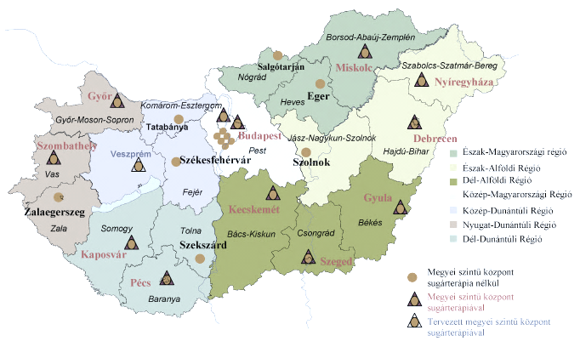


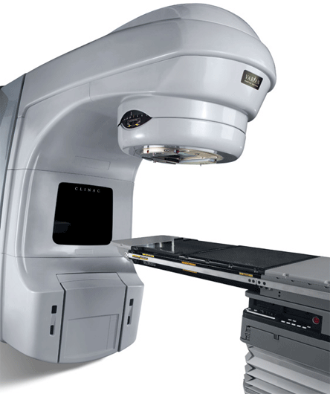



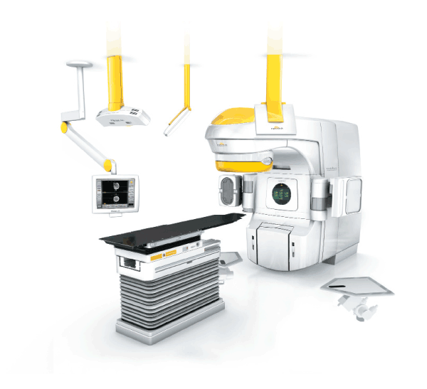
Megavoltos besugárzók Magyarországon 2022 április
Miskolc
Uzsoki Kórház
Siemens Primus 2002
Országos Onkológiai Intézet
Győr
Terve-zett bunker
Nyíregyháza
Terve-zett bunker
Terve-zett bunker
Szombathely
Debreceni Egyetem
Siemens Primus 2006
Siemens Primus 2006
Elekta 1998
Elekta 2001
Salgótarján
Terve-zett bunker
Terve-zett bunker
Gyula
Elekta 2004
Veszprém
Kecskemét
Onkológiai Központ sugárterápia nélkül
Onkológiai központ sugárterápiával
Kaposvár
Kobalt 1997
Szegedi Egyetem
Pécsi Egyetem
Elmúlt 12 évben 33 új lineáris gyorsító telepítése történt meg!

Slide 31
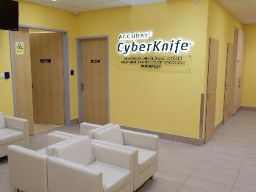
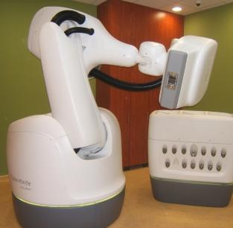
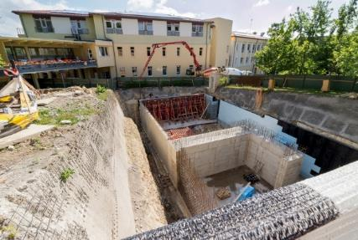
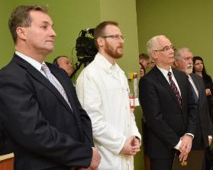
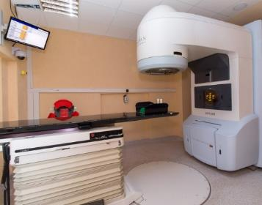
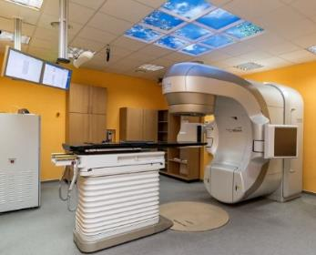
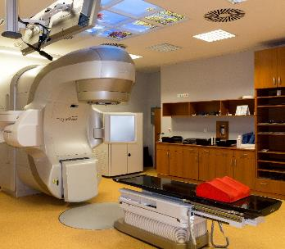
OOI 2017: Sugárterápiás fejlesztés
CyberKnife bunker építése
CyberKnife besugárzó
Varian Unique besugárzó
Varian VitalBeam 1 besugárzó
Varian VitalBeam 2 besugárzó

Slide 32
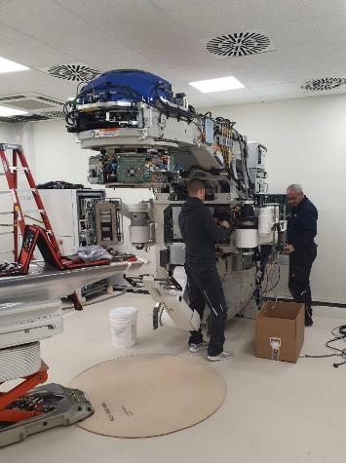
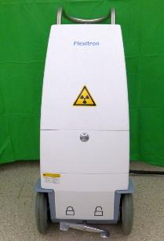
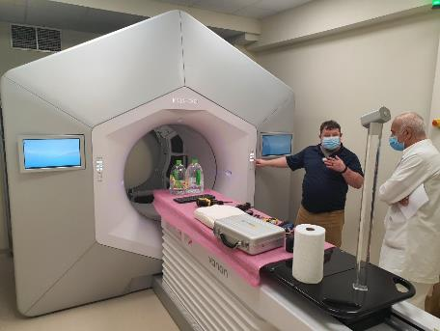
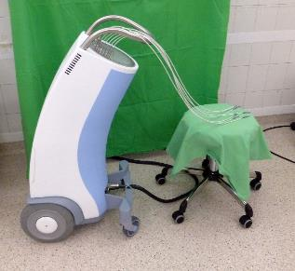
OOI 2020: Sugárterápiás fejlesztés
Elekta Flexitron
brachyterápiás készülék
Varian TrueBeam 2 besugárzó
Varian Halcyon besugárzó

Slide 33
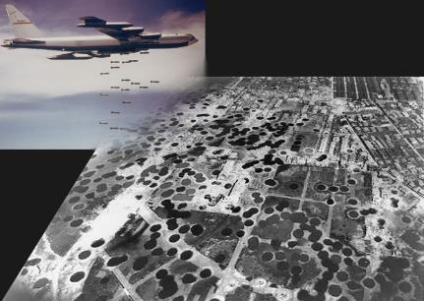
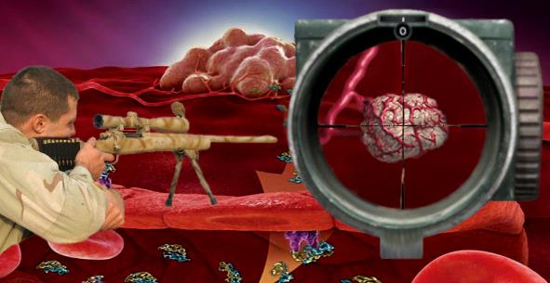
A daganatok célzott gyógyszeres kezelési feltételeinek biztosítása –
MNREP 2018-30
Terápiás terv kialakításához szükséges molekuláris patológiai diagnózis elérhetőségének biztosítása.
A protokoll-alapú finanszírozás megerősítése.
Egyedi méltányossági kérelmek átfutási idejének lerövidítése.
Az innovatív onkológiai gyógyszerek befogadási eljárási folyamatának felülvizsgálata és gyorsítása megfelelő evidencia-alapú és költséghatékonysági elemzésekre támaszkodva.
Kemoterápia
Célzott terápia

Slide 34
Onkológiai ellátás informatikai és adatszolgáltatási rendszerek fejlesztése – MNREP 2018-30
Ki kell alakítani a korszerű infokommunikációs technológiák onkológiai alkalmazását.
A telemedicina alkalmazásával létre kell hozni regionális és országos szinten a konzultációs lehetőségeket.
Online kapcsolatot kell létrehoznia az onkológiai betegellátó helyek hálózatának rendszerében, mely alkalmas a betegút követésére.
Onkológiai betegek rehabilitációs és hospice hálózatának kiépítése – MNREP 2018-30
A speciális onko-rehabilitációs célú fekvő- és járóbeteg kapacitások fokozatos kialakítása struktúramódosítás révén.
Létre kell hozni régiónként legalább egy és több budapesti kerületben, társadalombiztosítási rendszerben működő hospice-t.

Slide 35
A MNREP megvalósítását elősegítő kutatások támogatása –
MNREP 2018-30
Nemzetközi színvonalú hazai rákkutatás személyi és infrastrukturális működési feltételeinek biztosítása és fejlesztése az alábbi prioritások alapján:
Primer- (megelőzés) és szekunder- (szűrés) prevenciós tevékenységek bevezetésére és fejlesztésére irányuló kutatások támogatása.
A korai felismerést segítő új biomarkerek kidolgozását és klinikumban való alkalmazását segítő kutatási platform kidolgozása.
A gyógyszerek hatékonyságát prediktáló molekuláris diagnosztikai tevékenységek és kutatások elősegítése (genomika, proteomika és metabolomika).
A gyógyszerfejlesztés alappilléréül szolgáló genomikai, proteomikai kutatások és klinikai vizsgálatok kiterjesztése.
Világszínvonalú kutatóhelyek és nemzetközi (elsősorban EU-n belüli) együttműködések kialakítása.
Egy nemzeti, rákkutatást támogató finanszírozási alapot/struktúrát kell létrehozni, amely pályázati alapon támogatja a legkiválóbb hazai alap, klinikai és transzlációs rákkutatást. Ennek egyik elemét képezné a legkiválóbb klinikusok/kutatók tudományos tevékenységének ösztöndíj formájában való támogatása.

Slide 36

Oktatás
1. Törvények, rendeletek
2. Szakszemélyzet:
szakápoló, orvosi képalkotó/analítikus (SE EFK + egyetemek/főiskolák)
képalkotó, nukleáris medicina és sugárterápiás szakasszisztens (OKJ; 2013-)
3. Diplomások: Graduális
Posztgraduális
orvos (egyetemek)
SE Onkológiai Tanszék (2014-2021?)
sugárfizikus (BME - OOI)
biológus, biokémikus (egyetemek)
szakorvos (OOI, egyetemek)
PhD (OOI, egyetemek)
folyamatos továbbképzés (OOI, egyetemek)
4. Alapszakvizsgák:
Sugárterápia ESTRO core curriculum (régóta)
Onkológia ESMO core curriculum (2012-)
Képzési tematika revíziója (2012)
Egységes szakvizsga tételsorok (2013)
Klinikai sugárfizikus szakképesítés (2010-)
5. Ráépített és licenc (szak)vizsgák:
Nőgyógyászati sebészi onkológia (2013-)

Slide 37
Onkológiai szakemberek európai szintű képzése –
MNREP 2018-30
Az Országos Onkológiai Intézet bázisán működő Onkológiai Tanszék és a vidéki orvosegyetemek graduális és posztgraduális képzéseinek harmonizálása.
Rezidens helyek számának a valós igényekhez történő igazítása.
El kell indítani az onkológiai szakterületeken dolgozó szakdolgozók szakosító képzését.
Biztosítani kell az onkológiai szakemberek munkáját segítő civil szervezetek önkénteseinek megfelelő szintű képzését.

Slide 38
MNREP keretében fejlesztendő területek - Összefoglalás
Primer PREVENCIÓ:
Dohányzásellenes harc folytatása. Európai Rákellenes Kódex 12 pontjának propagálása.
Szűrés:
Mammográfiás szűrés részvételi arány növelése (szervezés, PR, oktatás, minőségi kontroll) Colorectalis szűrés elindítása Tüdőrák (low-dose CT rizikócsoportban) - Időzítés? – Megfelelő előkészítés után!
Diagnosztika:
Képalkotó Diagnosztika: Centralizáció az onkológiai központokba CT, MR, PET-CT/MR kapacitás bővítése, finanszírozás
Molekuláris patológia: finanszírozás növelése a kiemelt központokban
terápia:
Sebészet: Centralizáció, minimál invazív és robotsebészeti eljárások, finanszírozás
Kemoterápia: Célzott és immunterápiás protokollok széles körű alkalmazása
Sugárterápia: További gépparkfelújítás, Budapesten további kapacitás a meglévő centrumokban, Finanszírozás: SABRT, IMRT/IGRT, brachyterápia
INFORMATIKA: Telemedicina (Honcology)

Slide 39
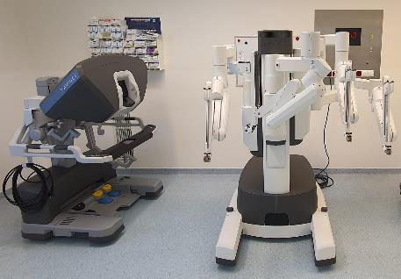
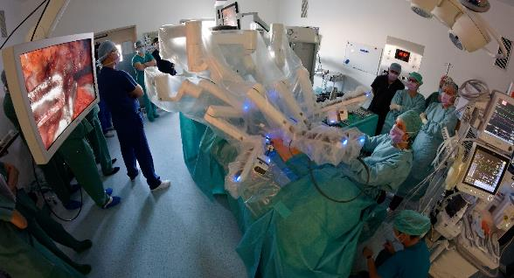
Folyamatban lévő onkológiai fejlesztések –
MNREP 2021-23
Modern Városok Program - Új II/b onkológiai központ kialakítása – Salgótarján – 16,5 MFt
EFOP – országos eszközbeszerzés – OOI: 2,5 MFt + Vidéki centrumok: 7,5 MFt
Robotsebészet feltételeinek megteremtése:
  Da Vinci X – 2 robot beszerzése – 1,3 MFt (OOI és JFKH)
  Da Vinci Xi Robot – 1 robot beszerzése (OOI Mellkassebészet – folyamatban)
EBP + RRF – OOI – Onkodiagnosztikai tömb építése – 31,2 MFt

Slide 40
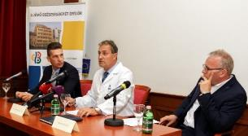
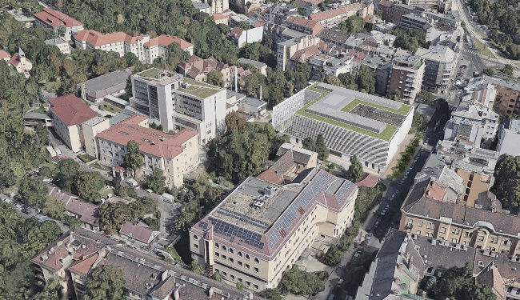
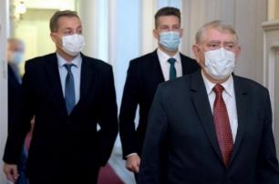
OOI – Egynapos Onkodiagnosztikai Központ (2022-24)
13.714 m²
4 + 2 szint – 13.714 m²:
-1. & -2. szint: Mélygarázs (95 autó) – 2 x 2.332 m²
Földszint: Képalkotó diagnosztika (PET-MR, PET-CT, UH) – 2.381 m²
1. szint: Patológia/Citológia– 2.381 m²
2. szint: Onkogenomika/Proteomika – 2.383 m²
3. szint: Telemedicina Központ & Molekuláris Patológia – 1.905 m²

Slide 41

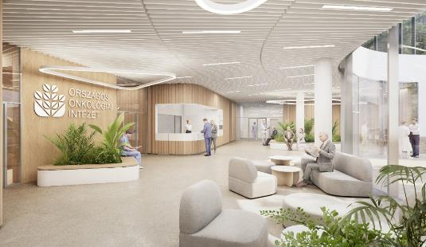
OOI – Egynapos Onkodiagnosztikai Központ (2022-24)
OOI Onkiagnosztikai Központ – Bejárat és
látvány a Kékgolyó-Gyógyfű utca sarok felől
OOI Onkiagnosztikai Központ –
Recepció

Slide 42

Köszönöm a megtisztelő figyelmet!

